Slide 1

Распознавание маркеров дополненной реальности в реальных условиях
Катаев Александр
Ведущий инженер-программист, к.т.н.
Алексеев Алексей
Инженер-программист
Singularis Lab, Ltd.

Slide 2
Что такое компьютерное зрение
Обработка изображений
Графика
Модель (данные)
Изображение
Зрение

Slide 3
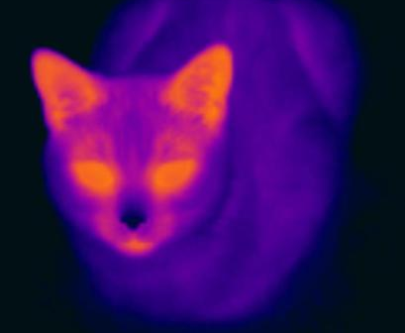
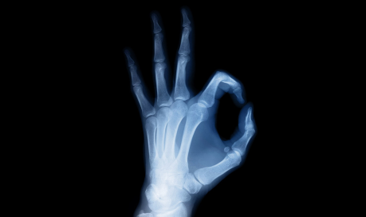
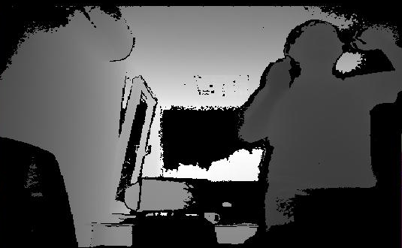
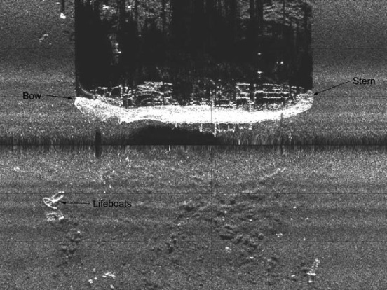
Изображения
Видимые изображения (черно белые и цветные)
Изображения температуры (IR)
Изображения плотности (рентген)
Изображения глубины (расстояния)
…

Slide 4
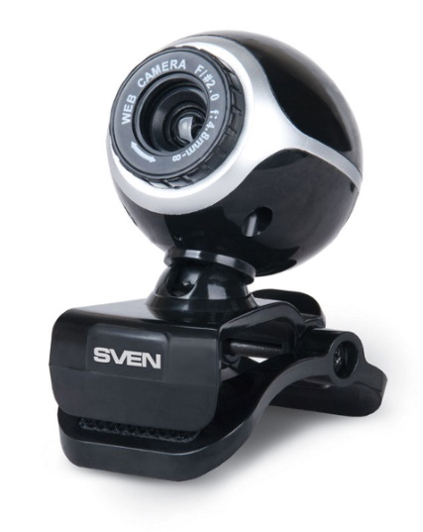
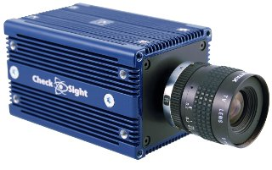
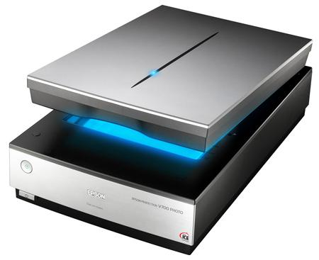
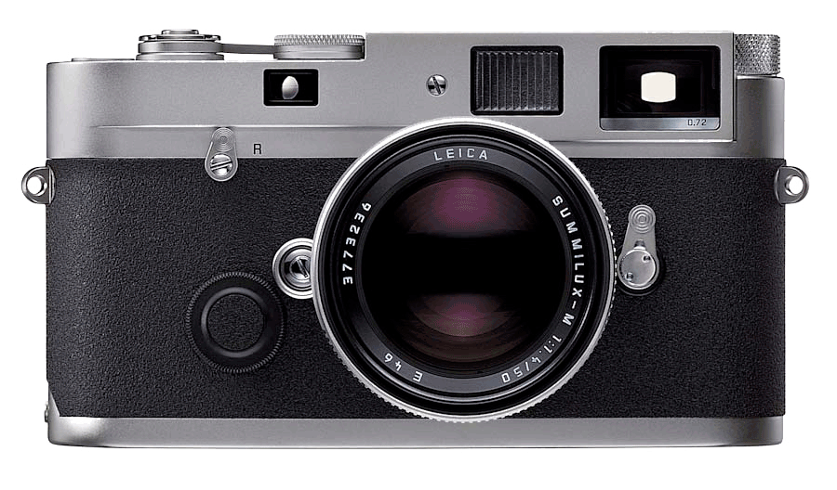
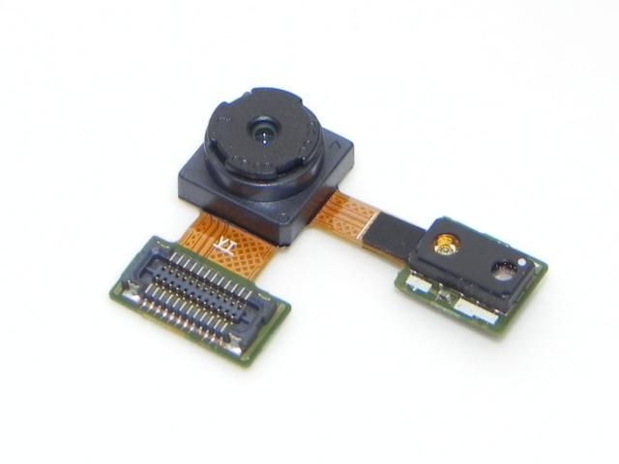
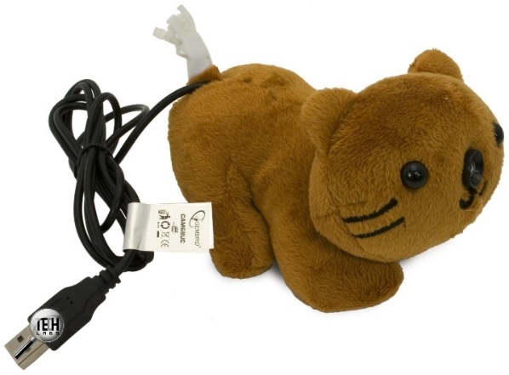
Источники изображений

Slide 5
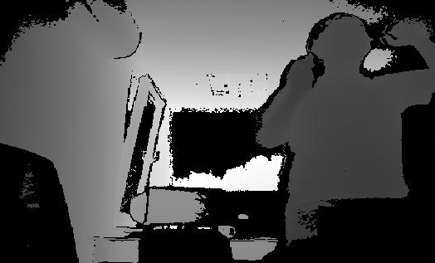
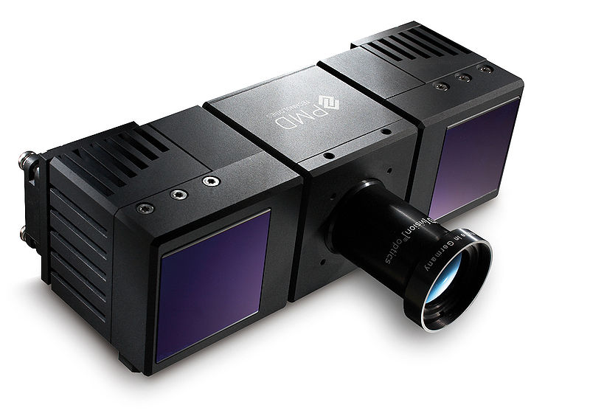
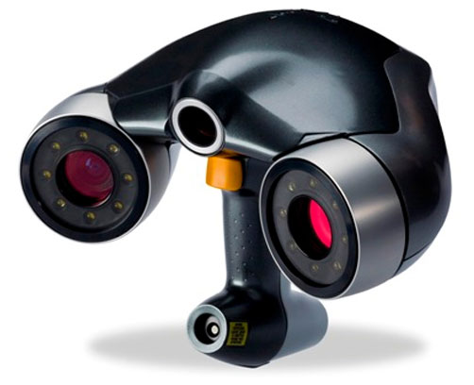
Изображение глубины
Лазерные сканеры
Structured Light сенсоры
Time of Flight сенсоры

Slide 6
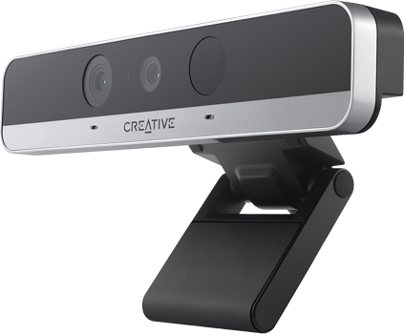
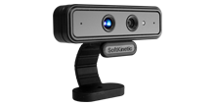
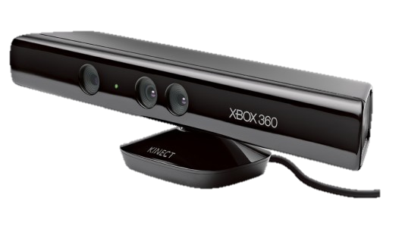
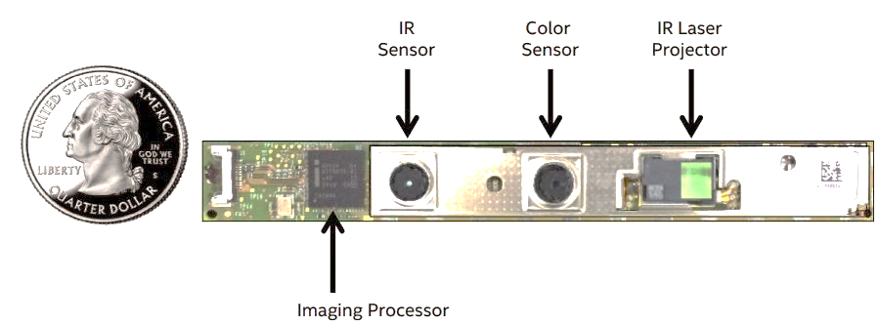
Изображение глубины
Мощные SDK:
Отслеживание пользователя
Управление жестами
Идентификация лица
Распознавание голоса
Сканирование объектов
…
Встраиваются в планшеты и ноутбуки

Slide 7
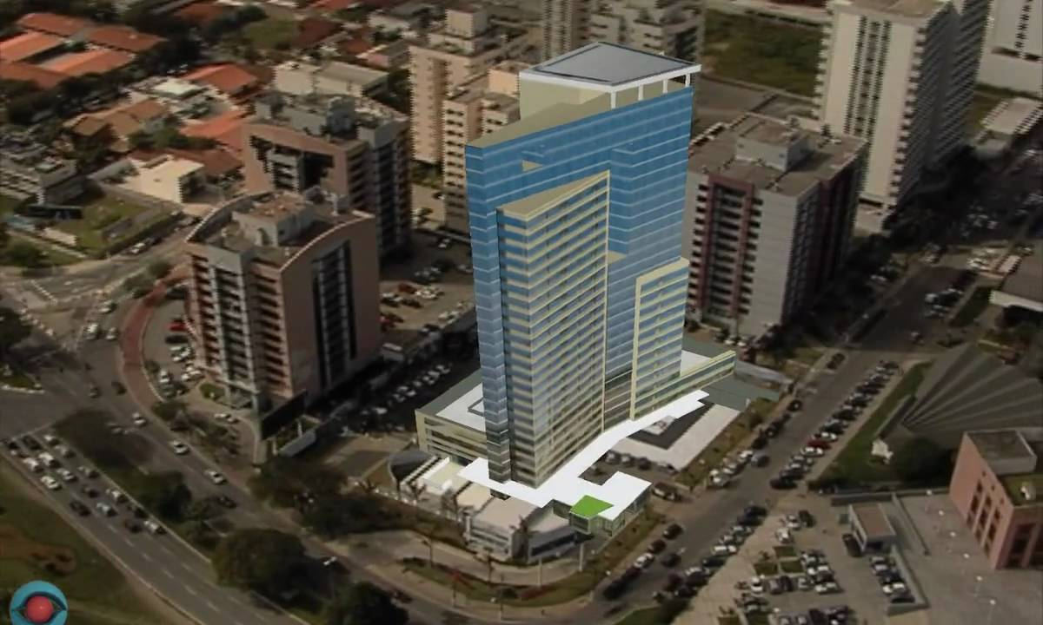
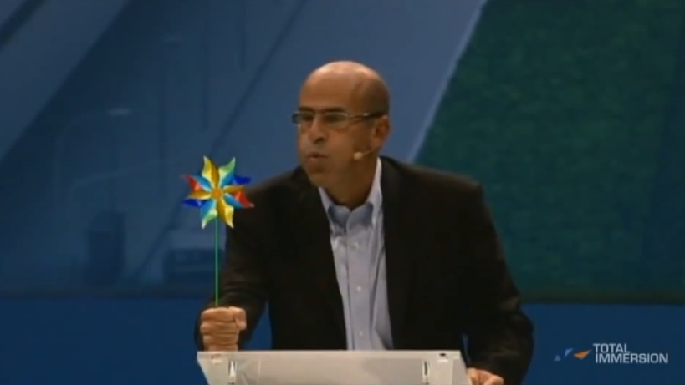
Дополненная реальность
http://www.youtube.com/watch?v=KGSa73fPCQA
http://www.youtube.com/watch?v=gH9CbrCw6vQ

Slide 8
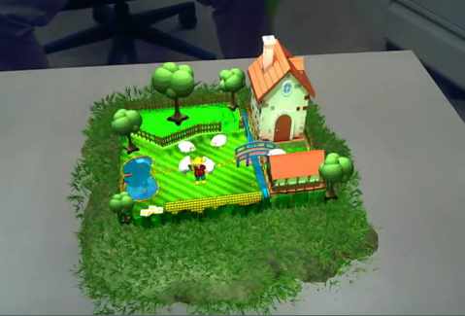
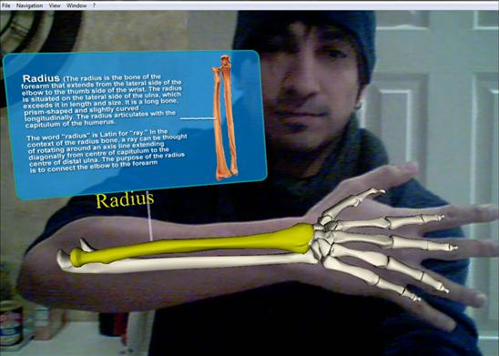
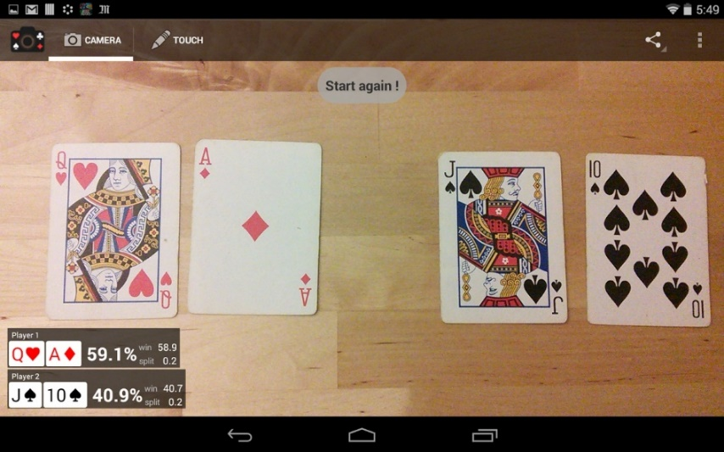
Дополненная реальность
http://www.youtube.com/watch?v=iEzIgc1GJjU

Slide 9
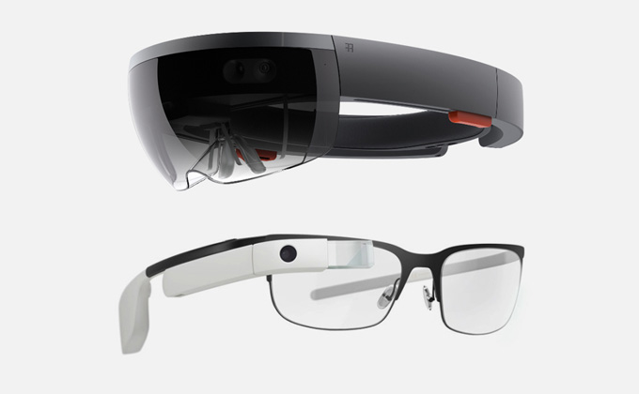
Дополненная реальность

Slide 10
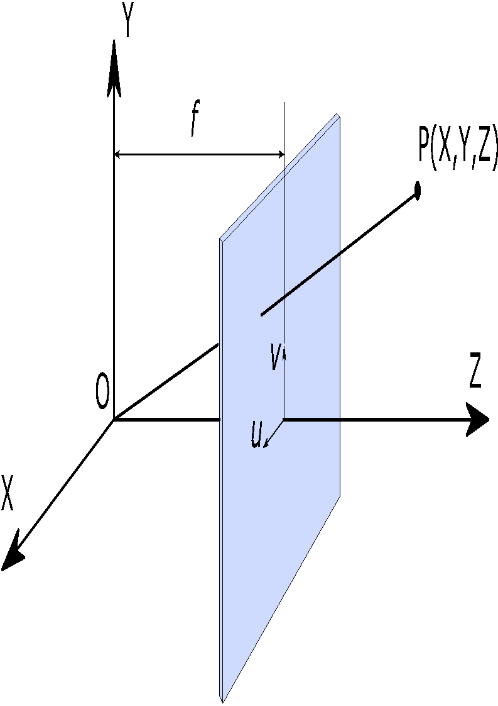
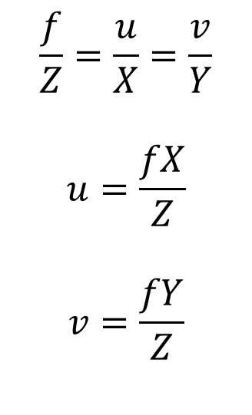
Пинхол модель камеры
$$\frac{f}{Z}=\frac{u}{X}=\frac{v}{Y}$$
$$u=\frac{fX}{Z}$$
$$v=\frac{fY}{Z}$$

Slide 11
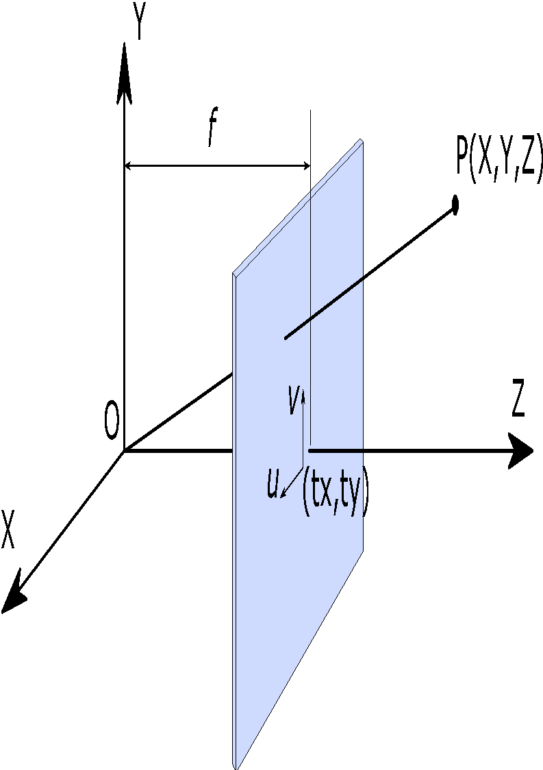
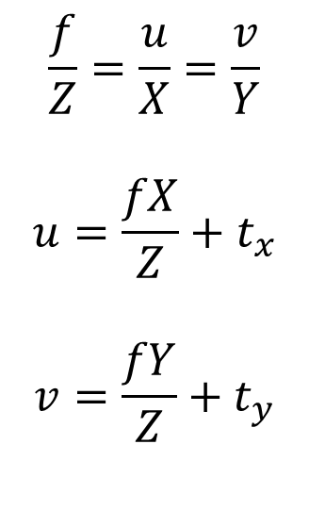
Пинхол модель камеры
$$\frac{f}{Z}=\frac{u}{X}=\frac{v}{Y}$$
$$u=\frac{fX}{Z}+t_{x}$$
$$v=\frac{fY}{Z}+t_{y}$$

Slide 12
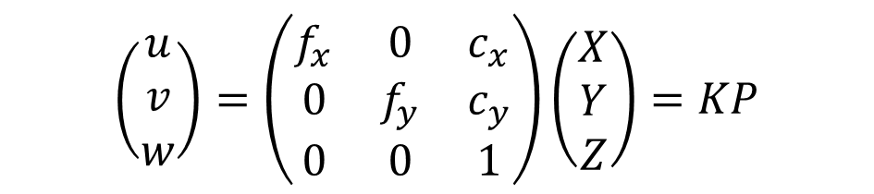
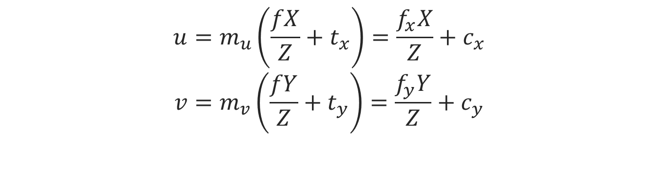
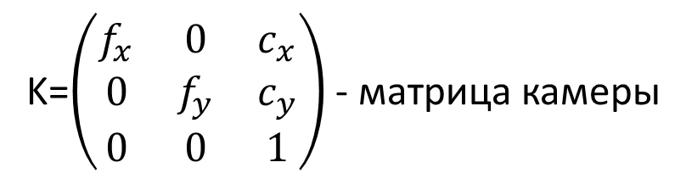
Пинхол модель камеры
$$u=m_{u}\left(\frac{fX}{Z}+t_{x}\right)=\frac{f_{x}X}{Z}+c_{x}$$
$$v=m_{v}\left(\frac{fY}{Z}+t_{y}\right)=\frac{f_{y}Y}{Z}+c_{y}$$
$$\left(\begin{matrix}u \\ v \\ w\end{matrix}\right)=\left(\begin{matrix}f_{x} & 0 & c_{x} \\ 0 & f_{y} & c_{y} \\ 0 & 0 & 1\end{matrix}\right)\left(\begin{matrix}X \\ Y \\ Z\end{matrix}\right)=KP$$
K=$\left(\begin{matrix}f_{x} & 0 & c_{x} \\ 0 & f_{y} & c_{y} \\ 0 & 0 & 1\end{matrix}\right)$ - матрица камеры

Slide 13
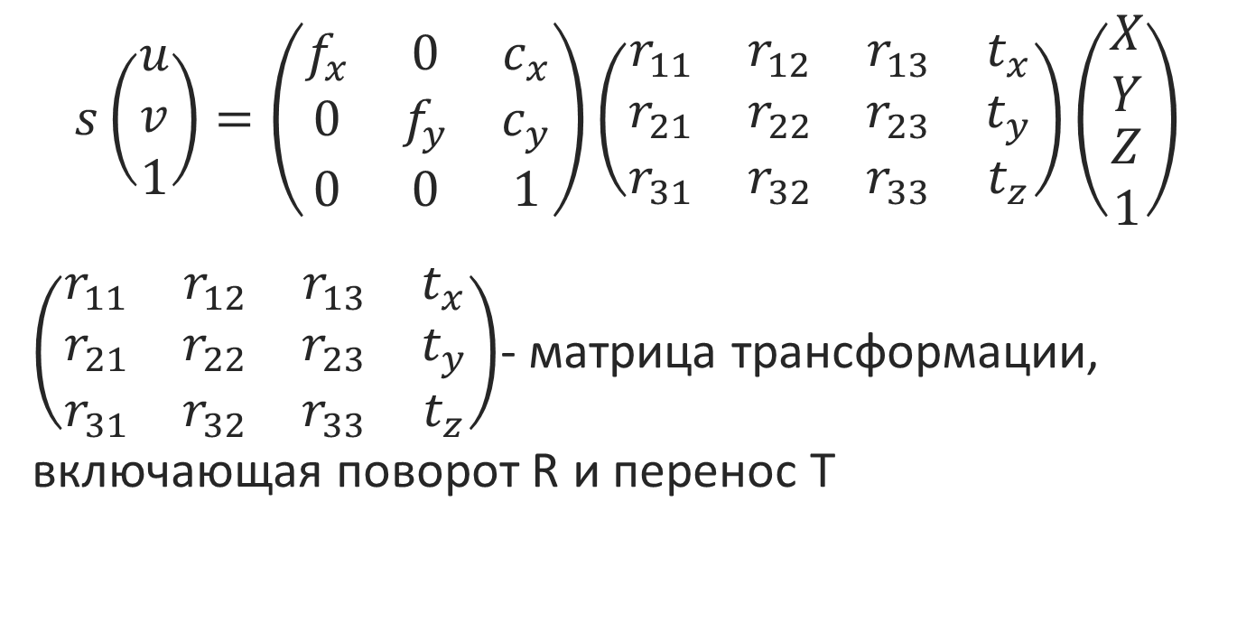
3d → 2d
$$s\left(\begin{aligned}u \\ v \\ 1\end{aligned}\right)=\left(\begin{matrix}f_{x} & 0 & c_{x} \\ 0 & f_{y} & c_{y} \\ 0 & 0 & 1\end{matrix}\right)\left(\begin{matrix}r_{11} & r_{12} & r_{13} & t_{x} \\ r_{21} & r_{22} & r_{23} & t_{y} \\ r_{31} & r_{32} & r_{33} & t_{z}\end{matrix}\right)\left(\begin{matrix}X \\ Y \\ \begin{aligned}Z \\ 1\end{aligned}\end{matrix}\right)$$
$\left(\begin{matrix}r_{11} & r_{12} & r_{13} & t_{x} \\ r_{21} & r_{22} & r_{23} & t_{y} \\ r_{31} & r_{32} & r_{33} & t_{z}\end{matrix}\right)$- матрица трансформации, включающая поворот R и перенос T

Slide 14
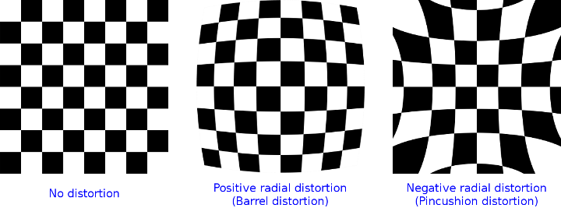
Дисторсия

Slide 15

Open Source Computer Vision Library

Slide 16
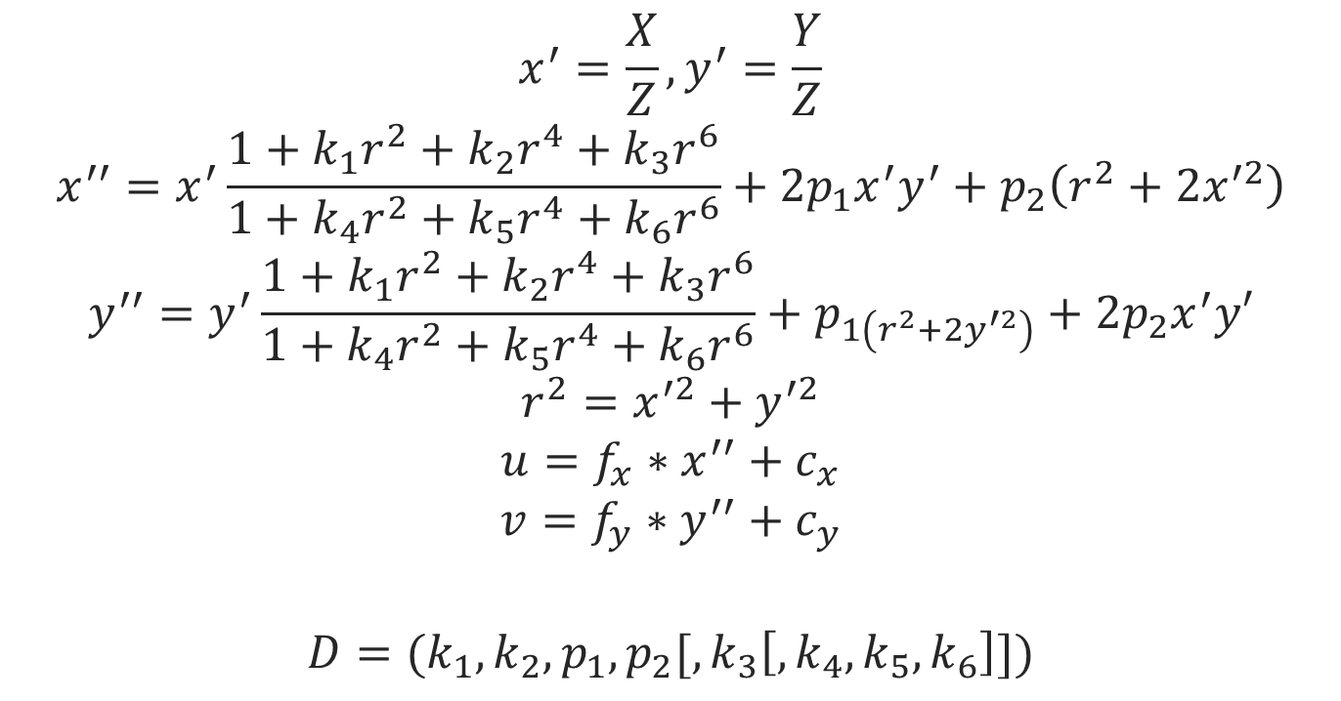
Модель Дисторсии OpenCV
$$x^{′}=\frac{X}{Z},y^{′}=\frac{Y}{Z}$$
$$x^{′′}=x^{′}\frac{1+k_{1}r^{2}+k_{2}r^{4}+k_{3}r^{6}}{1+k_{4}r^{2}+k_{5}r^{4}+k_{6}r^{6}}+2p_{1}x^{′}y^{′}+p_{2}\left(r^{2}+2x^{′2}\right)$$
$$y^{′′}=y^{′}\frac{1+k_{1}r^{2}+k_{2}r^{4}+k_{3}r^{6}}{1+k_{4}r^{2}+k_{5}r^{4}+k_{6}r^{6}}+p_{1\left(r^{2}+2y^{′2}\right)}+2p_{2}x^{′}y′$$
$$r^{2}=x^{′2}+y^{′2}$$
$$u=f_{x}∗x^{′′}+c_{x}$$
$$v=f_{y}∗y^{′′}+c_{y}$$
$$D=(k_{1},k_{2},p_{1},p_{2}[,k_{3}\left[,k_{4},k_{5},k_{6}\right]])$$

Slide 17
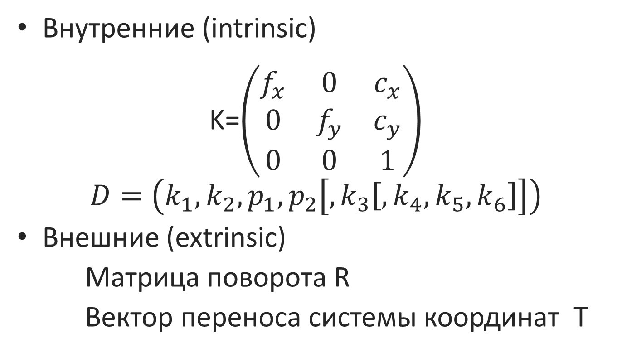
Параметры камеры
Внутренние (intrinsic)
K=$\left(\begin{matrix}f_{x} & 0 & c_{x} \\ 0 & f_{y} & c_{y} \\ 0 & 0 & 1\end{matrix}\right)$
$$D=\left(k_{1},k_{2},p_{1},p_{2}\left[,k_{3}\left[,k_{4},k_{5},k_{6}\right]\right]\right)$$
Внешние (extrinsic)
Матрица поворота R
Вектор переноса системы координат T

Slide 18

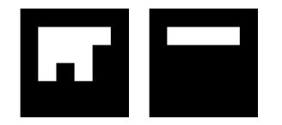
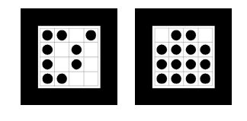
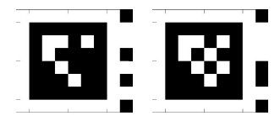
Специальные маркеры
ArToolKit(ATK)
Institut Graphische Datenverarbeitung (IGD)
Siemens Corporate Research (SCR)
Hoﬀman marker system (HOM)

Slide 19

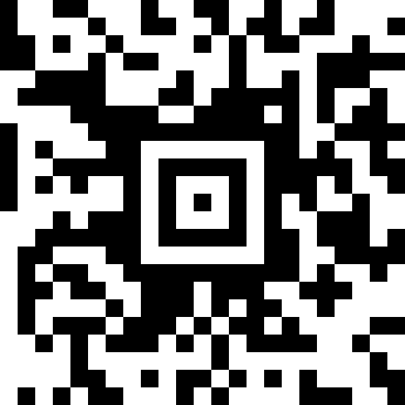
Специальные маркеры
QR code
Aztec Code

Slide 20
Дополненная реальность с OpenCV
Нам понадобятся:
Python 2/3
OpenCV, numpy, numpy-stl пакеты для python
Веб-камера
Заготовленные маркеры
Монохромный медведь

Slide 21


Исходники
https://github.com/Kwentar/SECR

Slide 22
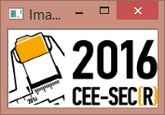
Первая программа
import cv2
img = cv2.imread('test.jpg')
cv2.imshow('Image', img)
cv2.waitKey()

Slide 23
План
1 Калибровка камеры
1.1 Создание выборки для калибровки
1.2 Калибровка
2 Детектирование модели и вывод 3D объектов
2.1 Вывод осей
2.2 Вывод куба
2.3 Вывод STL-модели

Slide 24

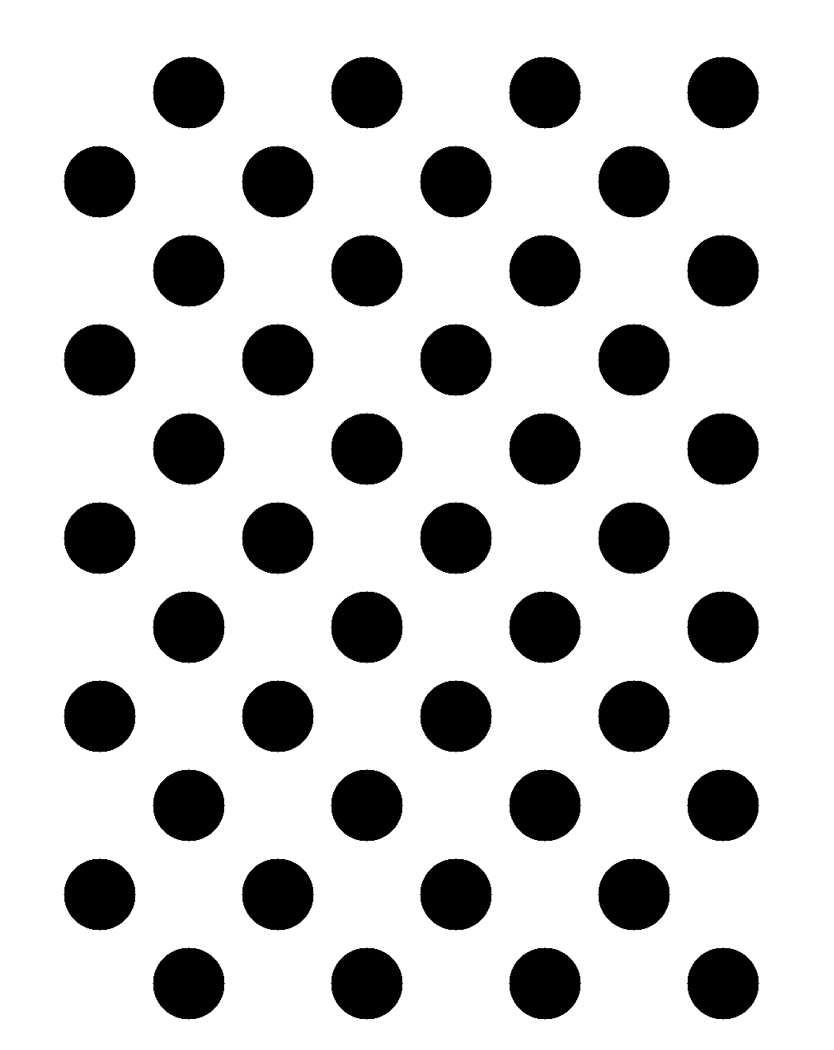
Калибровочные шаблоны

Slide 25
Качество калибровки
Требуется:
Плотная бумага, твердое основание
Качественный принтер (нелинейность протяжки!)
Множество снимков (10-30) под разными углами, на разных расстояниях
Фиксированная оптическая система*

Slide 26
Создание выборки для калибровки. Получение кадров с камеры
import cv2
cap = cv2.VideoCapture() # объект камеры cap.open(0) # «открываем» камеру while True: ret, frame = cap.read() # считываем кадр if ret: cv2.imshow('frame', frame) # показываем c = cv2.waitKey(1) if c & 0xFF == ord('q'): # выход по ‘q’ break

Slide 27
Создание выборки для калибровки. Поиск шахматки
cv2.imshow('frame', frame) # показываем
chessboard_size = (7,9)
criteria = (cv2.TERM_CRITERIA_EPS + cv2.TERM_CRITERIA_MAX_ITER, 30, 0.001)
gray = cv2.cvtColor(frame, cv2.COLOR_BGR2GRAY) ret, corners = cv2.findChessboardCorners(gray, chessboard_size, None)
c = cv2.waitKey(1)

Slide 28
Создание выборки для калибровки. Вывод найденной шахматки
ret, corners = cv2.findChessboardCorners(gray, chessboard_size, None)
if ret: cv2.cornerSubPix(gray, corners, (11, 11), (3,3), criteria) cv2.drawChessboardCorners(gray, chessboard_size, corners, ret) cv2.imshow('chess', gray) c = cv2.waitKey(1)

Slide 29
Создание выборки для калибровки. Сохранение снимков
import os
...
index = 0
while True: ret, frame = cap.read()
...
if c & 0xFF == ord('q'): break elif c & 0xFF == ord(' '):
photos_dir='images/' cv2.imwrite(os.path.join(photos_dir, '{}.png'.format(index)), frame) index += 1

Slide 30
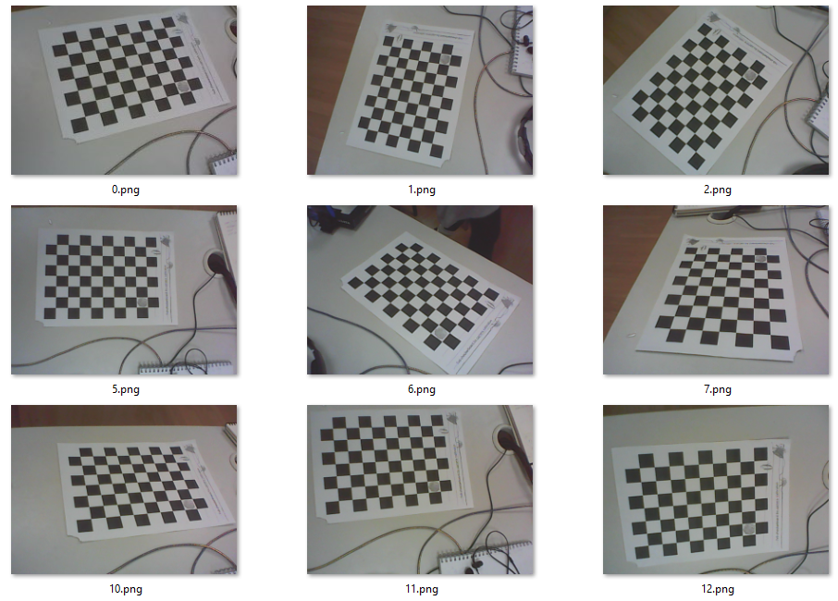
Создание выборки для калибровки. Пример выборки

Slide 31
Процесс калибровки
obj_points
img_points
imageSize
- координаты точек объекта в 3D (модельные координаты
- координаты точек объекта на изображении (проекции)
- размер изображения в пикселях
cv2.calibrateCamera
rms,
camera_matrix, dist_coefs,
rvecs, tvecs
- ошибка репроецирования (хорошо, если < 1)
- матрица камеры K
- коэфициенты дисторсии D
- внешние параметры

Slide 32
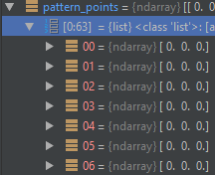
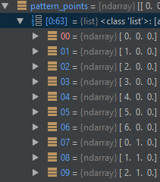
Калибровка камеры
chessboard_size = (7,9)
pattern_points = np.zeros((np.prod(chessboard_size), 3), np.float32) pattern_points[:, :2] = np.indices(chessboard_size).T.reshape(-1, 2)

Slide 33
Калибровка камеры. Чтение снимков
obj_points = [] # 3d точки img_points = [] # 2d точки images = [os.path.join(photos_dir, file_) for file_ in os.listdir(photos_dir)] h, w = 0, 0 for file_name in images: img = cv2.imread(file_name, 0) if img is None: print("Failed to load", file_name) continue

Slide 34
Калибровка камеры. Чтение снимков
obj_points = [] # 3d точки img_points = [] # 2d точки images = [os.path.join(photos_dir, file_) for file_ in os.listdir(photos_dir)] h, w = 0, 0 for file_name in images: img = cv2.imread(file_name, 0) if img is None: print("Failed to load", file_name) continue

Slide 35
Калибровка камеры. Поиск шахматки
if img is None: print("Failed to load", file_name) continue
h, w = img.shape[:2] found, corners = cv2.findChessboardCorners(img, chessboard_size) if found: term = (cv2.TERM_CRITERIA_EPS + cv2.TERM_CRITERIA_COUNT, 30, 0.1) cv2.cornerSubPix(img, corners, (5, 5),(3,3), term) img_points.append(corners.reshape(-1, 2)) obj_points.append(pattern_points)

Slide 36
Калибровка камеры. Поиск шахматки
if img is None: print("Failed to load", file_name) continue
h, w = img.shape[:2] found, corners = cv2.findChessboardCorners(img, chessboard_size) if found: term = (cv2.TERM_CRITERIA_EPS + cv2.TERM_CRITERIA_COUNT, 30, 0.1) cv2.cornerSubPix(img, corners, (5, 5), (3,3), term) img_points.append(corners.reshape(-1, 2)) obj_points.append(pattern_points)

Slide 37
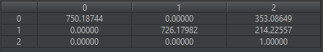
Калибровка камеры
for file_name in images:
...
rms, camera_matrix, dist_coefs, rvecs, tvecs = cv2.calibrateCamera(obj_points, img_points, (w, h), None, None)
camera_matrix
dist_coef

Slide 38
Сохранение параметров
result_filename = ‘test.npz’ np.savez(result_filename, camera_matrix=camera_matrix, dist_coefs=dist_coefs)

Slide 39
Детектирование модели и вывод объектов
Проблема Perspective-n-Point:
По набору 3D координат точек (в мировой системе координат) и набору их 2D проекций найти параметры камеры R, T (и f)
Методы в OpenCV:
solvePnP, solvePnPRansac

Slide 40
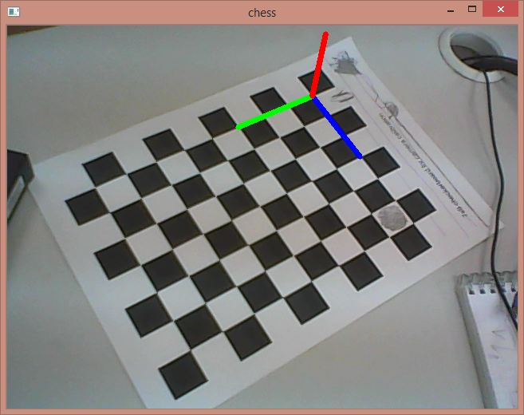
Вывод в 3D осей координат

Slide 41
Загрузка внутренних параметров
with np.load(‘test.npz’) as X: camera_matrix = X['camera_matrix'] dist_coefs = X['dist_coefs'] pattern_points = np.zeros((np.prod(chessboard_size), 3), np.float32) pattern_points[:, :2] = np.indices(chessboard_size).T.reshape(-1, 2) axis = np.float32([[0, 0, 0], [3, 0, 0], [0, 3, 0], [0, 0, -3]]).reshape(-1, 3) cap = cv2.VideoCapture() cap.open(0) while True: ret, frame = cap.read() ... cap.release()

Slide 42
Построение набора 3D точек (модели)
with np.load(‘test.npz’) as X: camera_matrix = X['camera_matrix'] dist_coefs = X['dist_coefs'] pattern_points = np.zeros((np.prod(chessboard_size), 3), np.float32) pattern_points[:, :2] = np.indices(chessboard_size).T.reshape(-1, 2) axis = np.float32([[0, 0, 0], [3, 0, 0], [0, 3, 0], [0, 0, -3]]).reshape(-1, 3) cap = cv2.VideoCapture() cap.open(0) while True: ret, frame = cap.read() ... cap.release()

Slide 43
Вывод в 3D осей координат
with np.load(‘test.npz’) as X: camera_matrix = X['camera_matrix'] dist_coefs = X['dist_coefs'] pattern_points = np.zeros((np.prod(chessboard_size), 3), np.float32) pattern_points[:, :2] = np.indices(chessboard_size).T.reshape(-1, 2) axis = np.float32([[0, 0, 0], [3, 0, 0], [0, 3, 0], [0, 0, -3]]).reshape(-1, 3) cap = cv2.VideoCapture() cap.open(0) while True: ret, frame = cap.read() ... cap.release()

Slide 44
Поиск модели
ret, frame = cap.read() if ret: cv2.imshow('frame', frame) gray = cv2.cvtColor(frame, cv2.COLOR_BGR2GRAY) found, corners = cv2.findChessboardCorners(gray, chessboard_size, None) if found: cv2.cornerSubPix(gray, corners, (11, 11), (3, 3), criteria)
... cv2.imshow('chess', frame) c = cv2.waitKey(1) if c & 0xFF == ord('q'): break

Slide 45
PnP
cv2.cornerSubPix(gray, corners, (11, 11), (-1, -1), criteria) ret, rvecs, tvecs = cv2.solvePnP(pattern_points, corners, camera_matrix, dist_coefs) img_pts, jac = cv2.projectPoints(axis, rvecs, tvecs, camera_matrix, dist_coefs) draw_lines(frame, img_pts) cv2.imshow('chess', frame)

Slide 46
Вывод в 3D осей координат
cv2.cornerSubPix(gray, corners, (11, 11), (-1, -1), criteria) ret, rvecs, tvecs = cv2.solvePnP(pattern_points, corners, camera_matrix, dist_coefs) img_pts, jac = cv2.projectPoints(axis, rvecs, tvecs, camera_matrix, dist_coefs) draw_lines(frame, img_pts) cv2.imshow('chess', frame)

Slide 47
Вывод в 3D осей координат
def draw_lines(img, img_pts): for i, color in zip(range(1, 4), [(0, 0, 0), (0, 255, 0), (255, 0, 0)]): cv2.line(img, tuple(img_pts[0].ravel()), tuple(img_pts[i].ravel()), color, 5)
ravel: [[0,1,2]] -> [0,1,2]

Slide 48
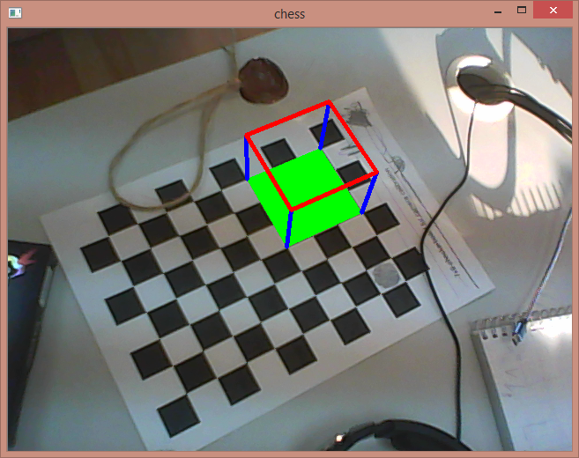
Вывод в 3D Куба

Slide 49
Вывод в 3D Куба
axis = np.float32([[0, 0, 0], [3, 0, 0], [0, 3, 0], [0, 0, -3]]).reshape(-1, 3)
cube_points = np.float32([[0, 0, 0], [0, 3, 0], [3, 3, 0], [3, 0, 0], [0, 0, -3], [0, 3, -3], [3, 3, -3], [3, 0, -3]])
def draw_cube_model(img, img_pts): img_pts = np.int32(img_pts).reshape(-1, 2) cv2.drawContours(img, [img_pts[:4]],-1, (0,255,0),-3) for i, j in zip(range(4), range(4, 8)): cv2.line(img, tuple(img_pts[i]), tuple(img_pts[j]), 255, 3) cv2.drawContours(img, [img_pts[4:]], -1, (0, 0, 255), 3)

Slide 50
Вывод 3D STL модели
Открытие модели:
from stl import mesh
your_mesh = mesh.Mesh.from_file(‘Moon.stl’)
Чтение треугольников:
for vector in your_mesh.vectors: img_pts, jac = cv2.projectPoints(vector, rvecs, tvecs, camera_matrix, dist_coefs) draw_triangle(frame, imgpts)
Рисование:
def draw_triangle(img, points): points = np.int32(points).reshape(-1, 2) cv2.drawContours(img,[points],-1,(0,255,0), -3) cv2.line(img, tuple(points[0]),tuple(points[1]),255,1) cv2.line(img, tuple(points[1]),tuple(points[2]),255,1) cv2.line(img, tuple(points[2]),tuple(points[0]),255,1)

Slide 51
Вывод 3D STL модели
Открытие модели:
from stl import mesh
your_mesh = mesh.Mesh.from_file(‘Moon.stl’)
Чтение треугольников:
for vector in your_mesh.vectors: img_pts, jac = cv2.projectPoints(vector, rvecs, tvecs, camera_matrix, dist_coefs) draw_triangle(frame, img_pts)
Рисование:
def draw_triangle(img, points): points = np.int32(points).reshape(-1, 2) cv2.drawContours(img,[points],-1,(0,255,0), -3) cv2.line(img, tuple(points[0]),tuple(points[1]),255,1) cv2.line(img, tuple(points[1]),tuple(points[2]),255,1) cv2.line(img, tuple(points[2]),tuple(points[0]),255,1)

Slide 52
Вывод 3D STL модели
Открытие модели:
from stl import mesh
your_mesh = mesh.Mesh.from_file(‘Moon.stl’)
Чтение треугольников:
for vector in your_mesh.vectors: img_pts, jac = cv2.projectPoints(vector, rvecs, tvecs, camera_matrix, dist_coefs) draw_triangle(frame, imgpts)
Рисование:
def draw_triangle(img, points): points = np.int32(points).reshape(-1, 2) cv2.drawContours(img,[points],-1,(0,255,0), -3) cv2.line(img, tuple(points[0]),tuple(points[1]),255,1) cv2.line(img, tuple(points[1]),tuple(points[2]),255,1) cv2.line(img, tuple(points[2]),tuple(points[0]),255,1)

Slide 53
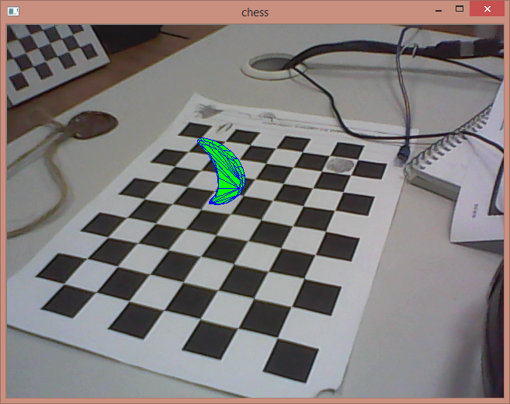
Вывод 3D STL модели

Slide 54
Детектирование более сложных моделей
Детектирование маркеров
Специальные методы, эффективно работающие со специальными маркерами. Быстро, качественно, в прошлом году.
Детектирование произвольного объекта
Универсальные методы поиска объектов, например, по ключевым точкам. Медленнее, интереснее.

Slide 55
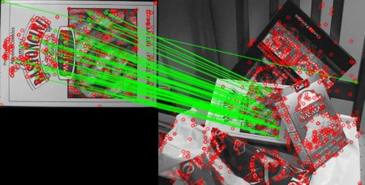
Сопоставление ключевых точек
Notes:
ORB, BRIEF, BRISK, еtc

Slide 56
Методы сопоставления
BruteForce – полный перебор (O(N²))
Fast Approximate Nearest Neighbor Search Library (FLANN) – быстро, но приблизительно
FLANN + постобработка

Slide 57
Поиск точек и вычисление дескрипторов
def getDes(image, nFeatures=1500):
orb = cv2.ORB(nFeatures)
kp = orb.detect(image,None)
if kp is None:
return [],[]
return orb.compute(image, kp)

Slide 58
Сопоставление точек (BF)
def getMatches(des_marker, des_image):
matcher = cv2.BruteForceMatcher()
return matcher.match(des_image,des_marker)

Slide 59
FLANN + постобработка
def getMatches(des_marker, des_image):
FLANN_INDEX_LSH = 6
index_params = dict(algorithm = FLANN_INDEX_LSH, table_number = 6, key_size = 12, multi_probe_level = 1)
matcher = cv2.FlannBasedMatcher(index_params,{})
# находим по 2 ближайших дескриптора для каждой точки
# два раза: маркер к картинке и обратно (они будут разными, т.к. FLANN)
matches1to2 = matcher.knnMatch(des_image,des_marker,k=2)
matches2to1 = matcher.knnMatch(des_marker,des_image,k=2)
#ratio test
…
#symmetry test
good = …
return good

Slide 60
Постобработка (фильтрация соответствий)
# выкидываем точки с менее чем 2 соответствиями
matches1to2 = [x for x in matches1to2 if len(x) == 2]
matches2to1 = [x for x in matches2to1 if len(x) == 2]
#ratio test – выкидываем такие, в которых не очень уверены
ratio = 0.8
good1to2 = [m for m,n in matches1to2 if m.distance < ratio *n.distance]
good2to1 = list([m for m,n in matches2to1 if m.distance < ratio *n.distance])
#symmetry test – выкидываем несимметричные соответствия
good = []
for m in good1to2:
for n in good2to1:
if m.queryIdx == n.trainIdx and n.queryIdx == m.trainIdx:
good.append(m)
return good

Slide 61
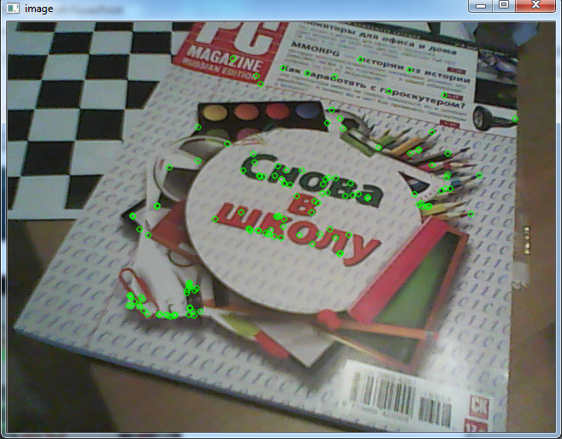
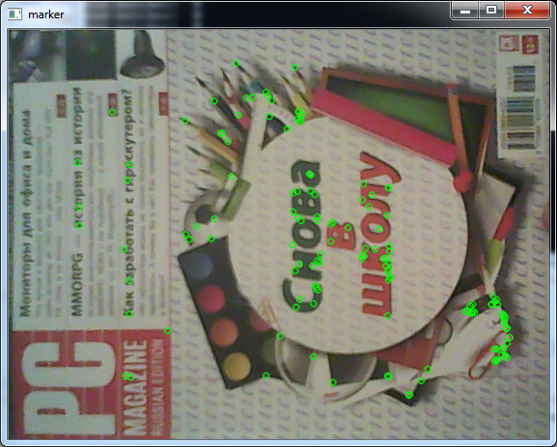
Сопоставление точек

Slide 62
PnP Ransac
kp_marker, des_marker = getDes(marker)
kp_image, des_image = getDes(frame)
matches = getMatches(des_marker, des_image)
# формирование массивов с координатами
pattern_points = [kp_marker[pt.trainIdx].pt for pt in matches]
pattern_points = np.array([(x/50.0,y/50.0,0) for x,y in pattern_points], dtype=np.float32)
image_points = np.array([kp_image[pt.queryIdx].pt for pt in matches], dtype=np.float32)
# PnP RANSAC
rvecs, tvecs, inliers = cv2.solvePnPRansac(pattern_points, image_points, camera_matrix, dist_coefs)

Slide 63

Результат

Slide 64
Вывод 3д модели
Установить камеру
fovx, fovy, f, (cx, cy), a = cv2.calibrationMatrixValues(self.K, (w,h), w, h)
Сформировать на основе rvec и tvec трансформацию
T = tvecs.ravel(), R = rvecs.ravel()
RotM,_ = cv2.Rodrigues(R)
RotM = RotM.T
RotM = Mat3(RotM[0,0],RotM[0,1],RotM[0,2],
RotM[1,0],RotM[1,1],RotM[1,2],
-RotM[2,0],-RotM[2,1],-RotM[2,2])
self.modelroot.setMat(Mat4(RotM, Vec3(T[0],T[1],T[2])))

Slide 65

Монохромный медведь

Slide 66




Спасибо за внимание
Александр Катаев
alexander.kataev@singularis-lab.com
Алексей Алексеев
aleksey.alekseev@singularis-lab.com
 | https://www.singularis-lab.com/
 | https://www.linkedin.com/company/singularis-lab-llc
 | http://habrahabr.ru/company/singularis
 | http://vk.com/singularis_lab

